Slide 1


Boutique en Ligne

Slide 2

Méthodologie de travail
BDD ?
Contenu ?
Maquette ?
Sécurité ?
répartition du travail ?
Architecture ?

Slide 3
Contenu du site et Outils

Slide 4
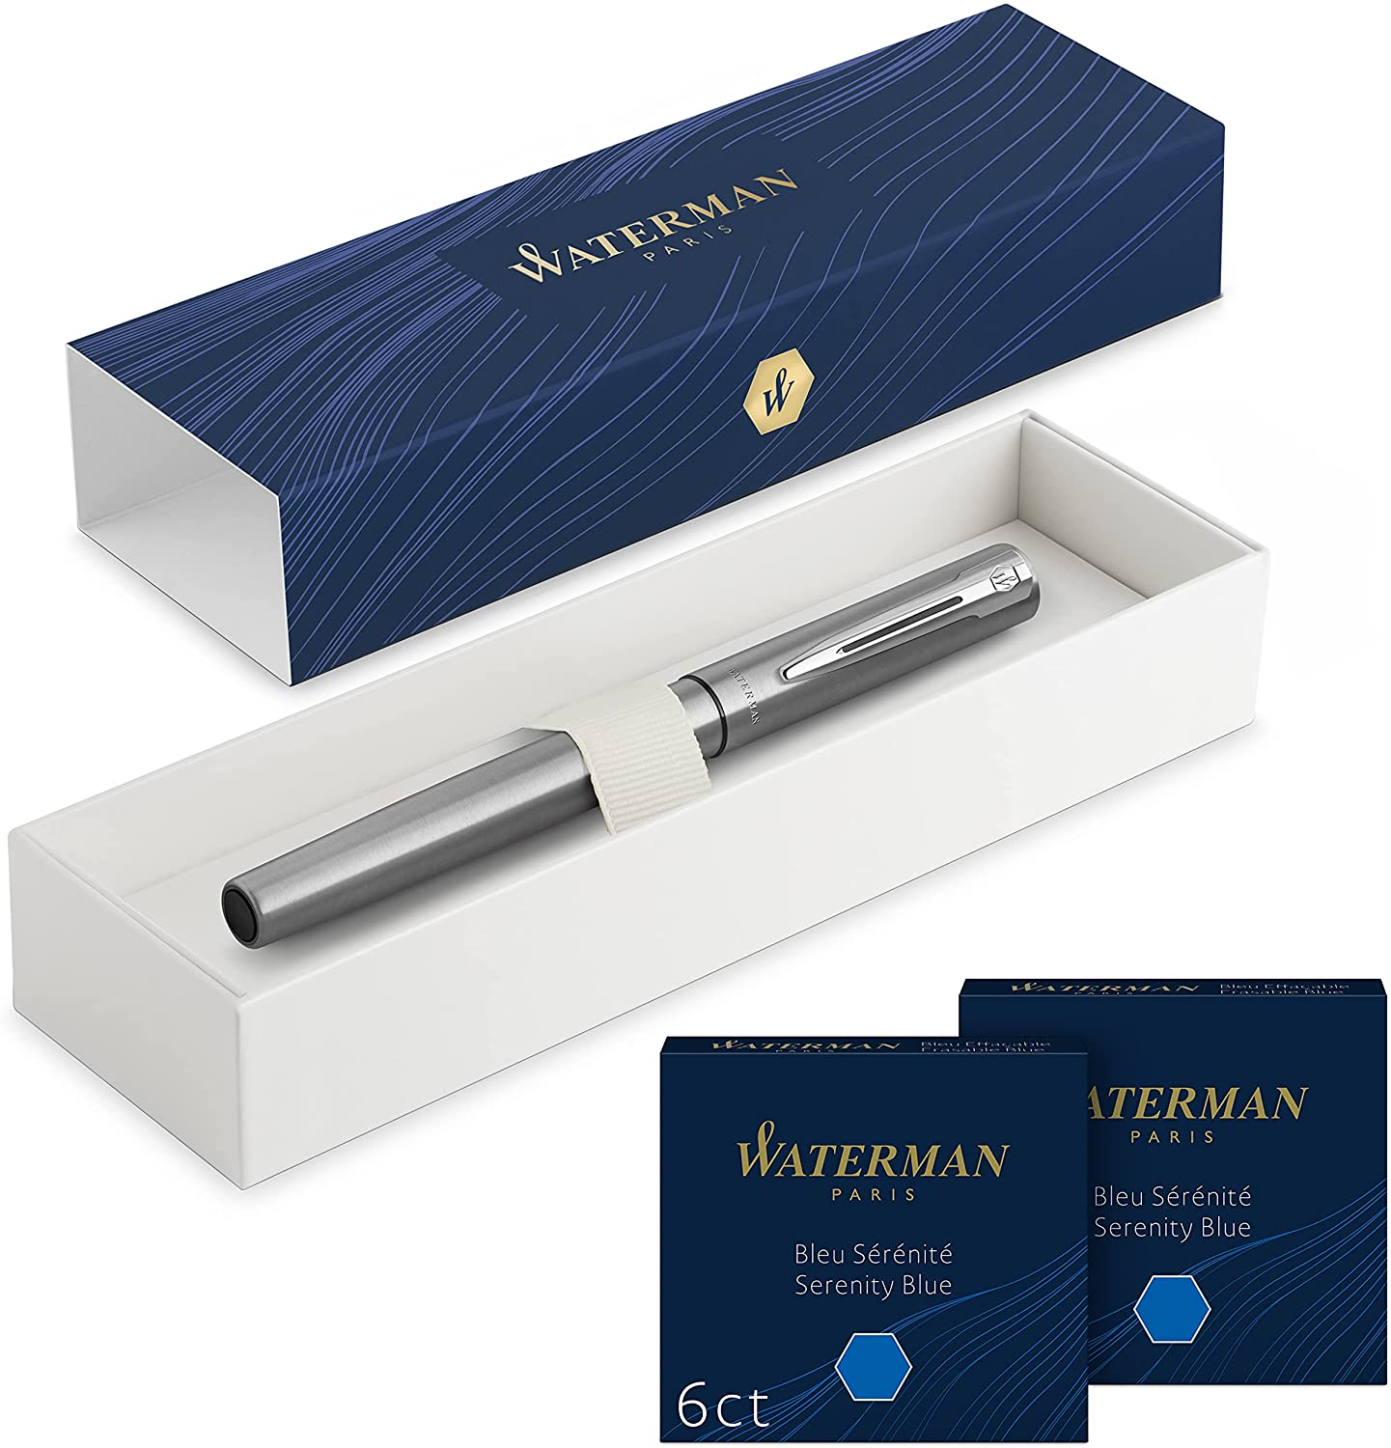
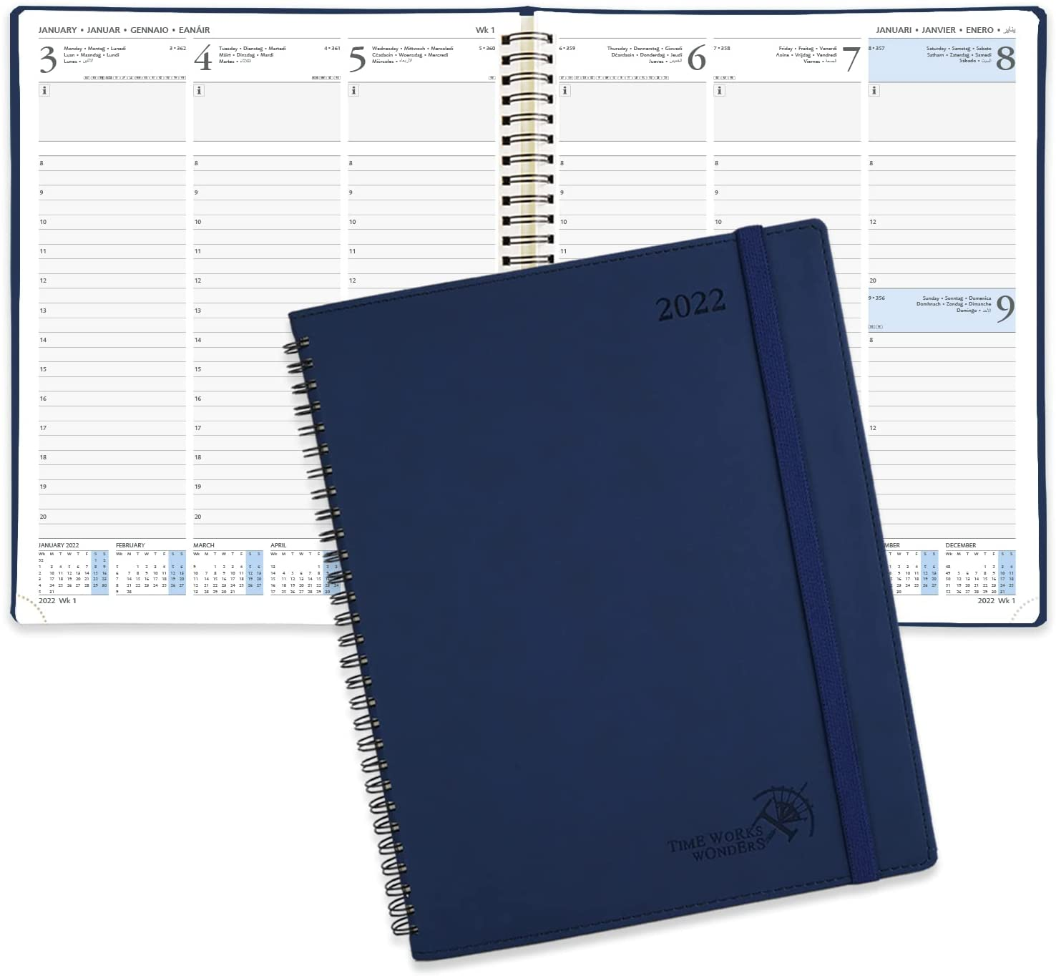
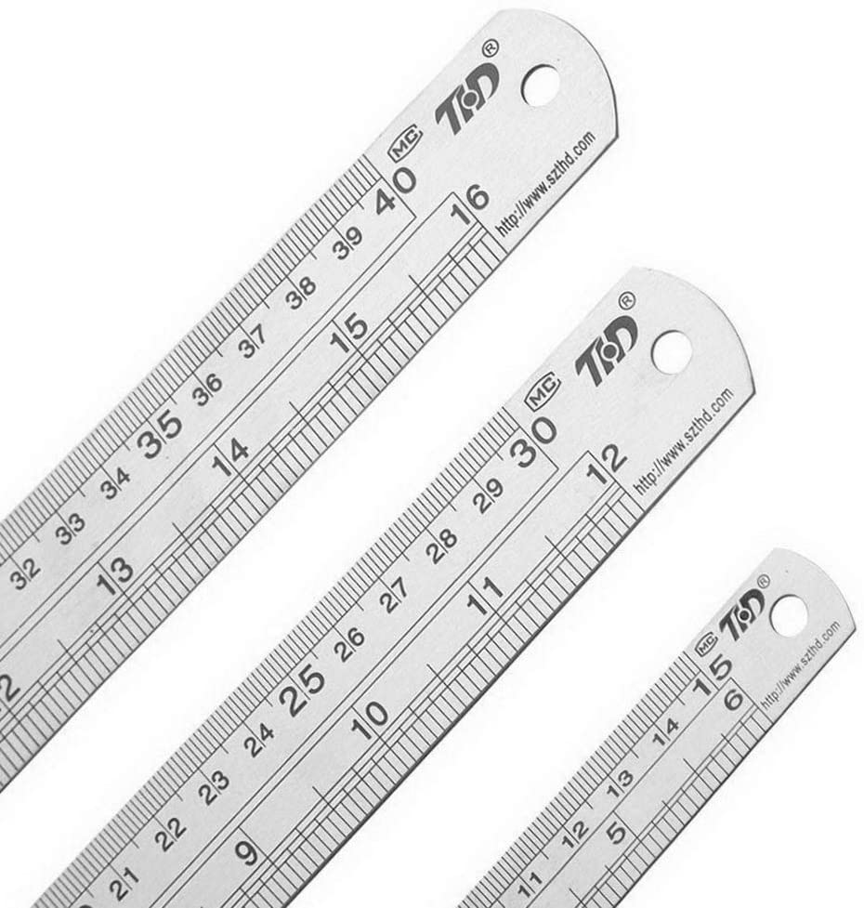
Contenu du site
Produits de papeterie :

Slide 5




Outils et technologies

Slide 6




Outils et technologies

Slide 7
Conception de la base de données

Slide 8
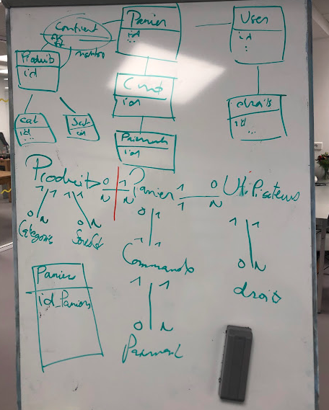
Conception de la BDD

Slide 9
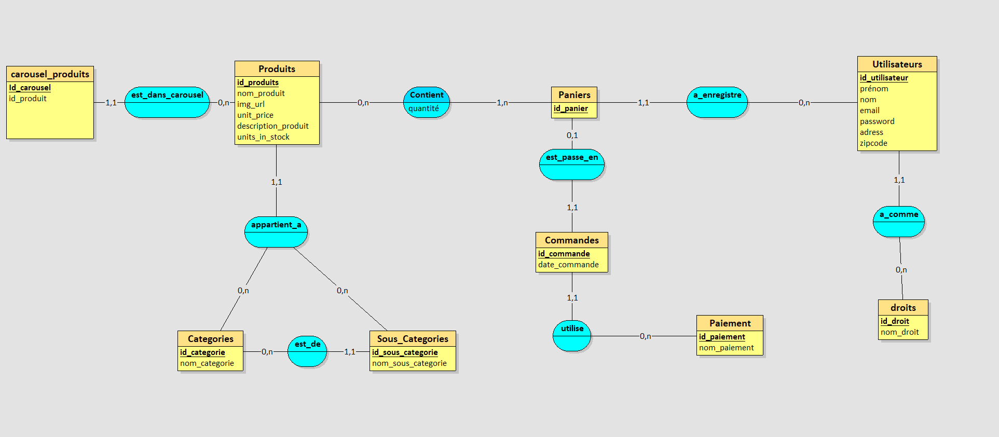
Conception de la BDD
Modèle Conceptuel :

Slide 10
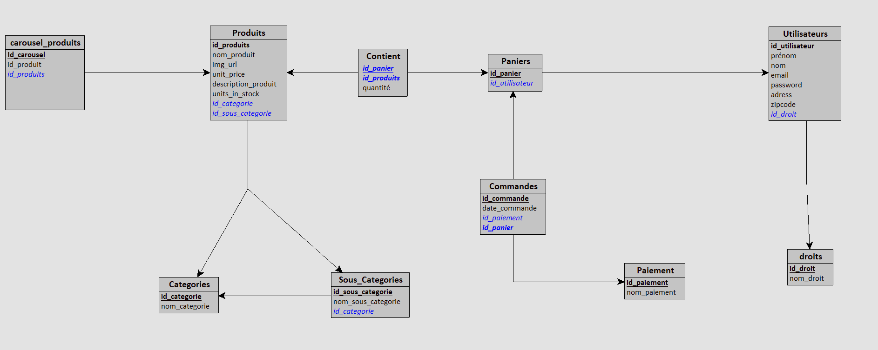
Conception de la BDD
Modèle logique qui en découle :

Slide 11
Création de la maquette

Slide 12
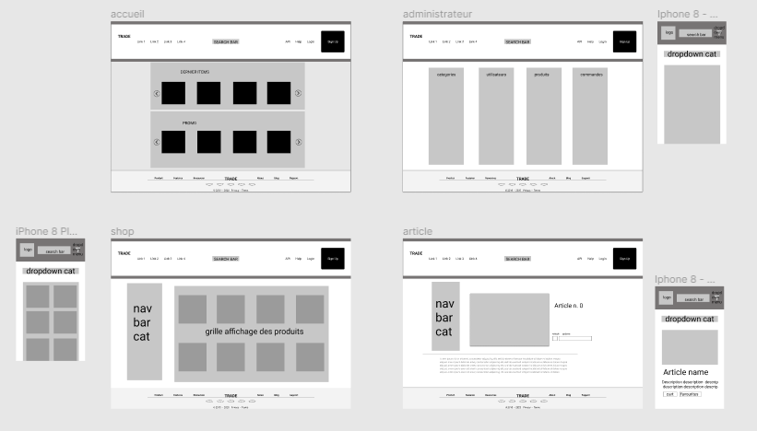
Création de la maquette

Slide 13
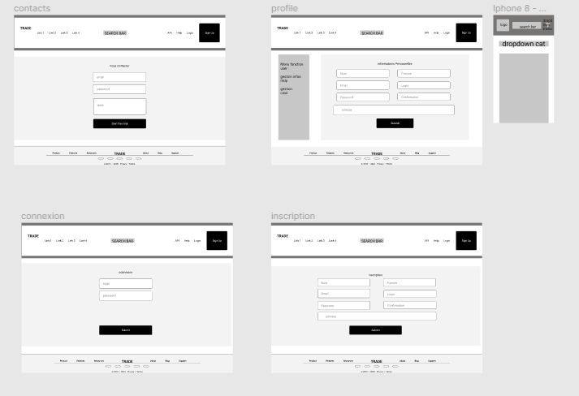
Création de la maquette

Slide 14
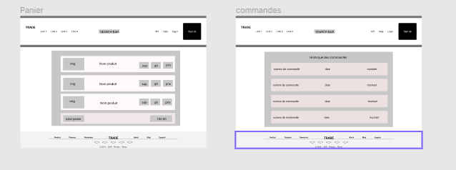
Création de la maquette
Desktop
Quelques vues mobiles
Inspiration pour développement

Slide 15
Architecture du projet

Slide 16
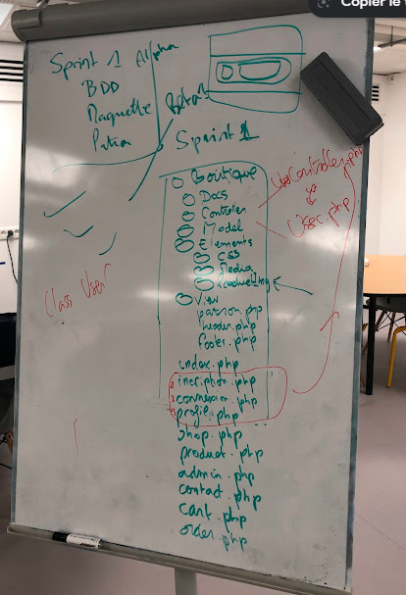
Architecture du projet
Harmonisation des pratiques
Architecture MVC simple

Slide 17
Répartition du travail

Slide 18
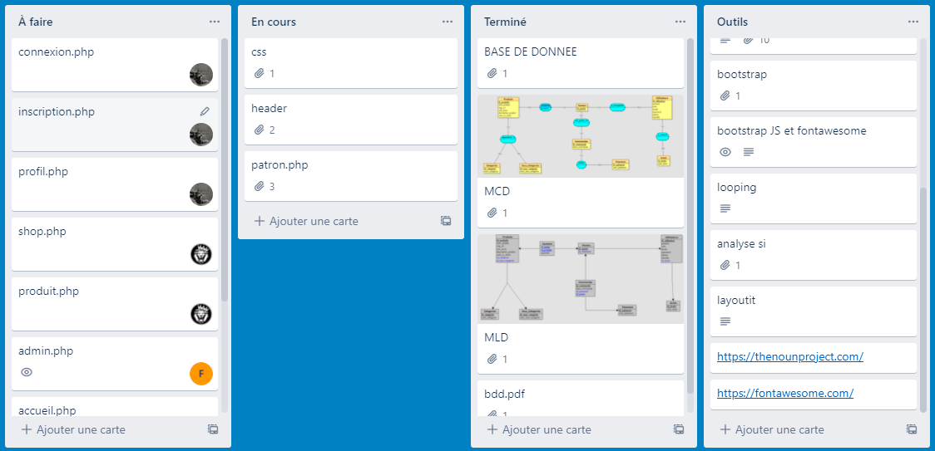
Répartition de travail

Slide 19
Sécurité

Slide 20
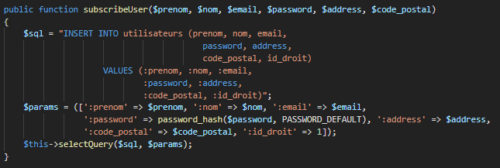
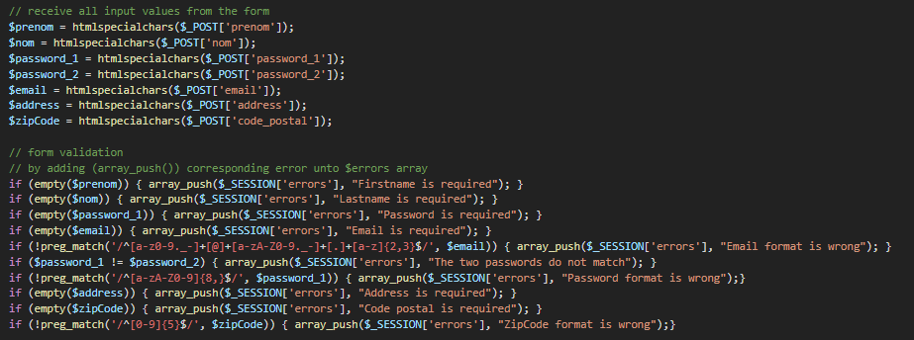
Sécurité

Slide 21
Présentation du Projet

Slide 22
Problèmes rencontrés

Slide 23
Problèmes rencontrés
Précipitation
Maquette partielle
Mauvais découpage des étapes de développement
Travail cross-platform
Pas mobile first

Slide 24
Piste d'améliorations

Slide 25
Améliorations
Vrai product owner ?
Méthode agile ?
Organisation du travail
Découpage en plusieurs petites unités de travail ?
Backlog ?

Slide 26
Améliorations
Tout faire en static
Développer tout en classe même les contrôleurs
Back-end
Renderer ? Routeur ?
Faire un autoloader

Slide 27
Améliorations
Maquette plus poussée
Concept encore plus minimaliste ?
Front-end
Rajouter Js pour rendre le site plus attractif
Faire un choix clair sur les technos

Slide 28
Améliorations
Développer tout en classe même les contrôleurs
Format des annotations
Pousser encore plus la lisibilité du projet
Nommage des variables, fonctions
En finir avec le franglais

Slide 29
Vos questions

